Slide 1
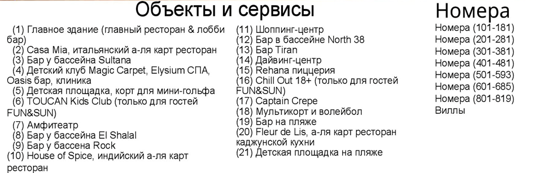

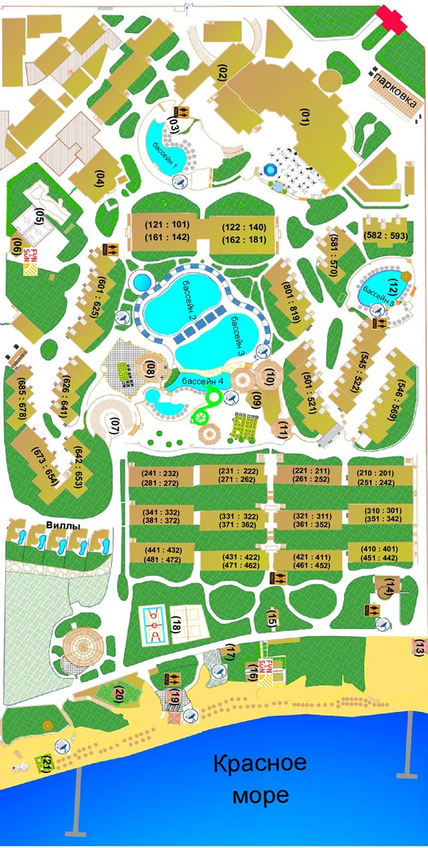
Сейф
Бесплатный сейф находится в номере. Отель не несет ответственности за ценности, оставленные не в сейфа
Ключ от номера
Вставьте ключ-карту в считыватель рядом с входной дверью для подачи электричества в номер. Пожалуйста, верните ключ-карту на ресепшен при выселении.
За утерю ключ-карты взимается штраф в размере 10$
Таф-Таф
Позвоните по номеру 0 или 26 для того, чтобы заказать Таф-Таф
Спец. запросы
Для гостей FUN&SUN предоставляются коляски, горшки, детские сиденья на унитаз, табуреты для ног и ванночки для купания (по запросу на ресепшен).
Пожалуйста, если у вас имеется пищевая аллергия или особые диетические предпочтения, свяжитесь с Guest Relation.
Breakfast Box
Запрашивать за день до 20:00. После этого времени стоимость 7 долларов за одну коробку.
Клуб постоянных гостей
Повторным гостям предлагаются специальные привилегии, пожалуйста, обратитесь к администрации для доп. информации.
ОПИСАНИЕ КОНЦЕПЦИИ FUN&SUN FAMILY
Время заселения – 14:00
Время сдачи номера – 12:00
Продление номера в день выезда возможно при наличии свободных номеров за дополнительную плату.
Пожалуйста, сдайте ключи от номера на ресепшен до 12:00.
Пожалуйста, не оставляйте личные вещи без присмотра.
Максимально допустимые дополнительные расходы в счете за номер – 2000 египетских фунтов.
Если Вы довольны отдыхом – расскажите о нас!
Если Вы не довольны отдыхом – расскажите нам!

Slide 2

FUN&SUN FAMILY Sultan Gardens
Концепция «Ultra All Inclusive»
Рестораны
Закуски
Бары
В барах и ресторанах отеля подают местные алкогольные напитки Премиум класса.
В Lord’s Inn (FUN&SUN) баре предлагаются эксклюзивные алкогольные и безалкогольные коктейли, авторские холодные чаи, а также ароматный зерновой кофе.
A la carte рестораны (по предварительной резервации)
Гости могут поужинать в двух а ля карт ресторанах во время их пребывания (при мин. пребывании в отеле 6 ночей). Бронирование осуществляется заранее по QR-коду.
Мороженое
Дресс Код:
Вход в главный ресторан в купальниках запрещен.
Бассейны
Бассейн 1 “Султана”, семейный – с 08:00 до захода солнца
(макс. глубина – 1.40 м, для всех возрастов).
Бассейны 2 и 3 “Al Shalal” – с 08:00 до захода солнца
(плавный вход, максимальная глубина 1.50м)
Бассейн 4 "Rock pool", детский – с 08:00 до захода солнца
Бассейн 5 "North 38" с джакузи, для взрослых и детей с 14 лет – с 08:00 до захода солнца
В зимнее время Бассейны 1, 4, 5 подогреваются.
Анимация
Дневная анимация (информация по QR коду)
Живая музыка – Лобби терраса 19:00–20:00
Детская дискотека – Лобби терраса 20:30–21:00
Вечернее шоу – Султана бассейн 21:00–21:30
Живая музыка – Лобби терраса 21:30–22:30
Для детей
Детский клуб TOUCAN от FUN&SUN
Для детей 0–12 лет ежедневно с 10:00 до 22:00
Игровая комната TOUCAN BABY (1+) с 10:00 до 20:30
Дети младше 4-х лет могут посещать детский клуб только в присутствии взрослых членов семьи
TOUCAN TEENS (12+) с 10:00 до 22:00
PlayStation, настольный футбол, аэрохоккей, спорт, настольные игры
Мини-диско на главной сцене в 20:30
House of Spice | Индийская кухня | 19:00–22:00
Casa Mia | Итальянская кухня | 19:00–22:00
Fleur de Lis | Франко-американская кухня | 19:00–22:00
Ранний завтрак | Linah ресторан | 05:00–07:00
Завтрак | Restro ресторан (2 этаж) | 07:00–10:00
Поздний завтрак | Restro ресторан (2 этаж) Зона TOUCAN Chef | 10:00–11:00
 | Al Shalal Pool / Beach bar | 10:30–12:00
Обед | Restro ресторан (2 этаж) | 12:30–15:00
 | Fleur de Lis ресторан (при спуске на пляж) | 12:30–15:00
Ужин | Restro ресторан (2 этаж) | 19:00–22:00
Поздний ужин | Casa Mia итальянский ресторан | 22:30–02:00
TOUCAN Baby Lounge (в детском клубе TOUCAN) Стиральная машина (только для детских вещей), блендер, стерилизатор и подогреватель для бутылочек
Уголок мамы TOUCAN (в ресторане Restro)
Оборудование и ингредиенты для самостоятельного приготовления детского питания – 24 часа
Al Shalal Bar | 10:30–17:00
Beach bar | 10:30–17:00
TOUCAN Сhef (в ресторане Restro)
Детский уголок в ресторане с детским меню и трансляцией мультфильмов
Обед 12:30–15:00
Ужин 19:00–22:00
Инвентарь
Детские стулья в ресторане.
Детская кроватка, горшок, сиденье на унитаз, детская ванночка, детская коляска предоставляются по запросу
(обратитесь, пожалуйста, на ресепшн)
Дополнительные услуги и развлечения
Бильярд – бесплатно. Только для гостей FUN&SUN. Lord’s Inn лобби бар.
Сауна – по предварительной записи в СПА центре. Бесплатно только для гостей FUN&SUN.
Мини-Гольф – 10:00–21:00 (оборудование в Sultana бар).
Настольный теннис (оборудование у аниматоров или в баре).
Спортзал – 07:00-19:00 (для гостей от 16 лет и старше. Допуск только в спортивной обуви и одежде).
Водная Горка (бассейн 4 детский) – 10:00–12:00 и 15:00–17:00. Допускаются дети до 14 лет.
Кальян – 16:00–24:00. Лобби терраса. ПЛАТНО!
Captain Crepe | Блины и пончики | 15:00–17:00
Beach bar | Стрит фуд | 13:00–17:00
Al Shalal Bar | Стрит фуд | 13:00–18:00
Rehana Pizzeria | Пицца | 13:00–18:00
Lord’s Inn (FUN&SUN) | Лобби (2 этаж) | 24 часа
Al Dar | Лобби (1 этаж) | 24 часа
Happy Moments | Лобби (1этаж) | 10:00–00:00
Al Shalal Bar | Бассейн N3 | 09:00–18:30
North 38 | Бассейн N5 | 09:00–18:00
Sultana Bar | Бассейн N1 | 09:00–22:00
Oasis Bar | SPA второй этаж | 20:00–00:00
Rock Bar | Детский бассейн | 09:00–18:00
Chill Out 18+ (FUN&SUN) | Пляж, рядом с пиццерией | 10:00–00:00
Beach Bar | Пляж | 09:00–18:30
Tiran Bar | Пляж | 09:00–18:00

